Slide 1
第五章 Hibernate基础

Slide 2
学习目标
首要目标
  学习并掌握Hibernate的体系结构；
  理解掌握Hibernate的配置文件；
  掌握Hibernate中的持久化类；
  掌握Hibernate关系映射；
  在MyEclipse中熟练使用Hibernate
次要目标
  理解ORM基本概念

Slide 3
本章提纲
5.1 ORM基本概念
5.2 Hibernate的体系结构
5.3 Hibernate API简介
5.4 Hibernate的配置文件
5.5 Hibernate中的持久化类
5.6 Hibernate的对象—关系映射文件
5.7 Hibernate关系映射
5.8 通过Hibernate API操纵数据库
5.9 在MyEclipse中使用Hibernate

Slide 4
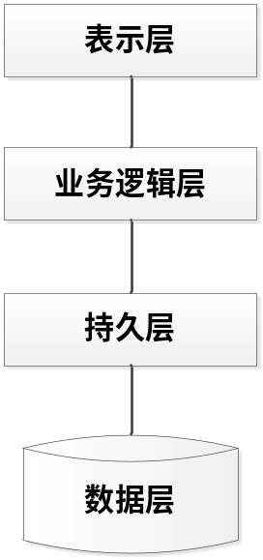
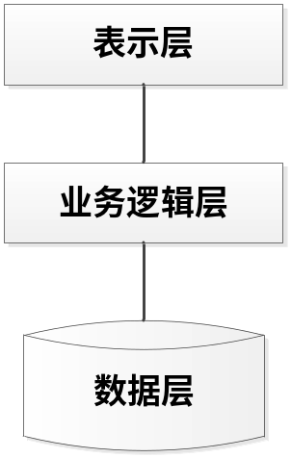
5.1 ORM基本概念
ORM（Object Relational Mapping）对象关系映射用于实现面向对象编程语言里不同类型系统的数据之间的转换，主要功能是完成对象持久化并封装数据访问的细节。
目前应用系统开发中大多采用了MVC体系结构，将系统的逻辑实现与显示界面分离。为了提高系统开发效率，降低开发成本和难度，更多的系统开发人员将业务逻辑层分离出一个单独的持久层，进行数据的持久化操作，
图5-2 MVC结构模型 图5-3 持久化结构模型

Slide 5
5.1.1 ORM框架简介
APACHE OJB
Hibernate
MyBATIS
EclipseLink
LINQ To SQL （C#）
EJB
JPA

Slide 6
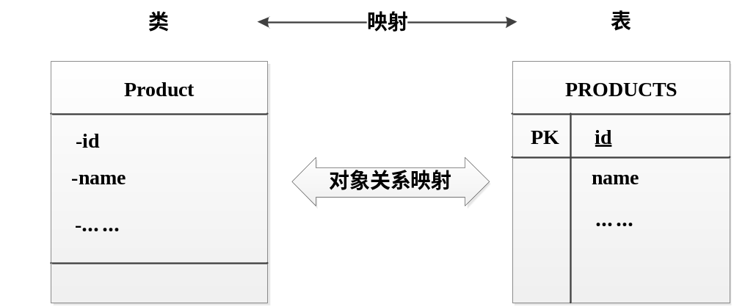
5.1.2 ORM中的映射关系
对象关系映射（ORM）的目的就是在对象和关系模型之间建立一个中间桥梁，完成对象和关系模型的透明映射和无缝交互，提供基于关系型数据库的面向对象操作。
ORM将对象模型中的类和关系数据库中的表映射起来，开发人员可以直接使用对象来操作数据库，实现透明的数据持久化操作
图5-4 ORM映射关系

Slide 7
5.1.2 ORM中的映射关系
一个完整的对象关系映射框架，一般应该具备以下四个方面
一个元数据映射规范。负责持久化类、类属性和数据库表、字段的映射，实现对象和关系的语义连接
一组对象操作接口。用于完成数据的增加、删除、修改和更新等操作。
一种面向对象的查询语言。该语言能理解继承、多态和关联等面向对象特性，实现基于对象的查询，并在对象之间导航。
一系列与数据库相关的技术实现。保证系统的完整性并提高系统的可用性和可扩展性。

Slide 8
5.2 Hibernate的体系结构
Hibernate独立于特定的关系数据库，使用映射文件实现持久化类和数据库表的映射关系。在映射文件中，将持久化对象的属性与关系数据库表的字段对应起来，通过对象的操作完成数据库表的增加、删除、查询、修改操作。Hibernate主要包括三个组件：
连接管理组件
事务管理组件
对象/关系映射组件

Slide 9
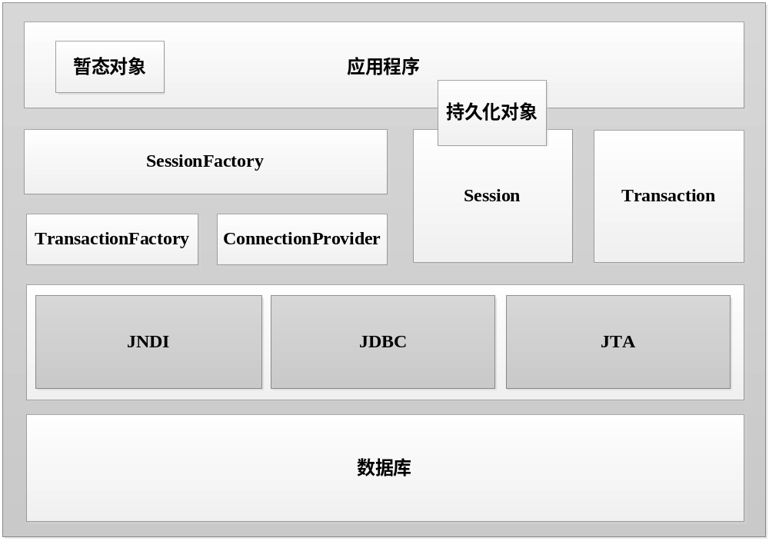
5.2 Hibernate的体系结构
图5-5 Hibernate体系结构

Slide 10
5.2 Hibernate的体系结构
SessionFactory
SessionFactory中保存了对应当前数据库配置的所有映射关系，它是将某个数据库的所有映射关系经过编译后保存在内存中。
Session
Session是Hibernate进行持久化操作的基础，所有持久化操作都是在Session的基础上完成的，相当于JDBC中的Connection对象，它包含了与数据库建立的连接对象。同时也是Transaction的工厂。

Slide 11
5.2 Hibernate的体系结构
Transaction（事务）
Transaction是一个单线程、短生命周期的对象，应用程序用Transaction来表示一批任务的原子操作
ConnectionProvider
ConnectionProvider用于生成与数据库建立连接的JDBC对象，同时，它还将作为数据库连接的缓冲池。
TransactionFactory
TransactionFactory是生成Transaction对象的工厂，通过TransactionFactory实现了对事务的封装，使其具体的实现方法与应用程序无关。

Slide 12
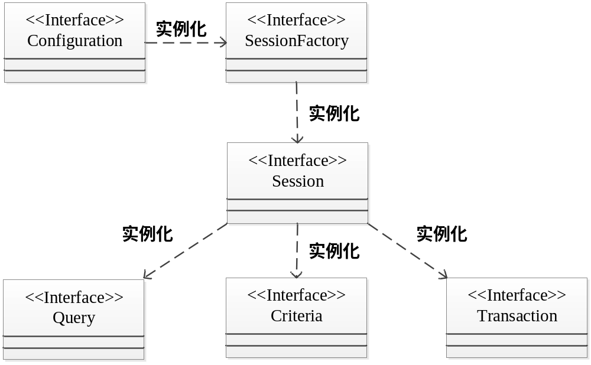
5.3 Hibernate API简介
图5-6 Hibernate核心接口类框图

Slide 13
Configuration接口
Configuration是Hibernate的入口，其作用是读取配置文件并创建SessionFactory对象。为了能创建一个SessionFactory对象，必须在Hibernate初始化时创建一个Configuration类的实例。也就是说Configuration对象只存在于系统的初始化阶段，之后所有的持久化操作都通过创建的SessionFactory对象进行。
Configuration config = new Configuration( ).configure( );

Slide 14
SessionFactory接口
SessionFactory的主要作用是生成Session对象，如果应用程序只有一个数据存储源，则只需创建一个SessionFactory实例，创建好的SessionFactory实例是不能被改变的。
Configuration config = new Configuration( ).configure( );
SessionFactory sessionfactory = config.buildSessionFactory( );

Slide 15
Session接口
Session的主要功能是读取、创建和删除映射的实体对象实例，这些操作将被转化为对数据表中数据的增加、修改、查询和删除操作。Session实例通过SessionFactory对象创建而来，创建方法如下。
Configuration config = new Configuration( ).configure( );
SessionFactory sessionfactory = config.buildSessionFactory( );
Session session = sessionfactory.openSession( );

Slide 16
Transaction接口
Transaction接口是对事务实现的一个抽象，用户可以通过Transaction对象定义多个对数据库的操作，通过Session对象的beginTransaction( )方法可以得到一个Transaction对象实例
Session session = sessionfactory.openSession( );
Transaction ta;
try
{ //开始一个事务
ta = session.beginTransaction();
//执行事务
...
//提交事务
ta.commit();
}catch(Exception e){ //出现异常，撤销事务
if(ta != null){ta.rollback();
}throw e;}finally
{ //关闭Session
session.close();}

Slide 17
Query接口
Query接口能方便的对数据库进行查询操作，通过Session对象的createQuery( )方法创建Query对象实例，通过Query对象设置查询语句的参数，执行查询语句并返回查询结果。
Query query = session.createQuery("from Customer c where c.name = :name");
query.setParameter("name","tom",Hibernate.STRING);

Slide 18
Criteria接口
Criteria接口可以看作是传统SQL的对象化表示，它本身只是一个查询容器，具体的查询条件需要通过Criteria.add( )方法添加到Criteria实例中。Criteria接口采用了QBC检索方式，它将数据的查询条件封装成为一个对象。Criteria接口实例通过调用Session对象的createCriteria( )方法创建，通过Restrictions类或者Expression类来创建查询条件对象，最后调用Criteria对象的list( )方法执行查询语句。
Criteria criteria = session.createCriteria(TestCase.class)
.add( Restrictions.like("name","fiz%"))
.addOrder( Order.asc("age"));
criteria.setMaxResults(50);
List test = criteria.list();
select * from TestCase where name like 'fiz%' order by age asc

Slide 19
5.4 Hibernate的配置文件
Hibernate配置文件主要用于配置Hibernate连接数据库的参数以及其他一些Hibernate在运行时需要使用到的各种参数值。它告知Hibernate如何连接数据库、如何将持久化类和数据表通过映射文件对应起来。Hibernate配置文件可以采用以下两种方式实现：
Java属性文件：配置属性采用“键值对（key-value）”的方式
XML文件：Hibernate所使用的XML配置文件默认名称为hibernate.cfg.xml。

Slide 20
5.4 Hibernate的配置文件
<?xml version='1.0' encoding='UTF-8'?>
<!DOCTYPE hibernate-configuration PUBLIC
"-//Hibernate/Hibernate Configuration DTD 3.0//EN"
"http://hibernate.sourceforge.net/hibernate-configuration-3.0.dtd">
<hibernate-configuration>
<session-factory>
<property name="connection.driver_class">com.mysql.jdbc.Driver</property>
<property name="connection.url">jdbc:mysql://localhost:3306/webases</property>
<property name="connection.username">root</property>
<property name="connection.password">274507</property>
<property name="dialect">org.hibernate.dialect.MySQLDialect</property>
<property name="show_sql">true</property>
<mapping resource="com/Hibernate/test_products.hbm.xml" />
</session-factory>
</hibernate-configuration>

Slide 21
5.4 Hibernate的配置文件
Hibernate具有许多可选配置参数，这些参数必须包含在<session-factory>中。以上配置文件中各个属性参数的含义如表5-1所示。
参 数 | 描 述
connection.driver_class | 数据库JDBC驱动程序
connection.url | 数据库连接URL
connection.username | 访问数据库的用户名
connection.password | 访问数据库的密码
dialect | 数据库方言
show_sql | 系统运行时，输出SQL语句到控制台

Slide 22
5.4 Hibernate的配置文件
值得注意的是，除了表5-1所列的常用配置参数之外，配置文件中还有一个非常重要的参数<mapping/>。其中resource指定了Hibernate中持久化类映射文件的位置。系统启动时，Hibernate根据resource属性自动查找映射文件，并初始化持久化类和数据表之间的对应关系。另外，Dialect参数是和所使用的数据库种类相关。

Slide 23
5.5 Hibernate中的持久化类
在Hibernate项目中实现数据库的面向对象操作，需要创建一个持久化类，通过映射文件将持久化对象与数据表建立关联，并在配置文件中通过<mapping>参数告知Hibernate映射文件的位置。

Slide 24
5.5.1 对象状态
瞬时态
所谓瞬时态，指对象通过new操作创建，与数据库中的数据没有任何关联。瞬时态对象不会被持久化到数据库中，也不会被赋予持久化标识符。
通过持久化类Customer创建的对象testPerson此时并没有通过Session对象的实例对它进行任何持久化操作，也就是说testPerson对象此时与数据库中的记录没有任何关系，它处于瞬时态。
Customer testPerson = new Customer();
testPerson.setFirstname("Jerry");
testPerson.setLanguage("Chinese");

Slide 25
5.5.1 对象状态
持久态
所谓持久态，是指该对象处于Hibernate框架所管理的状态。它与Session对象的实例相关，对其所做的任何变更操作都会被Hibernate持久化到数据库中。
当一个实体对象通过Session与数据库发生了关联，并且处于Session的有效期内，那么这个对象就处于持久态。
Session session = SessionFactory.openSession( );
Transaction tr = session.beginTransaction(); //创建一个事务
Customer testPerson = new Customer();
testPerson.setFirstname("Jerry");
testPerson.setLanguage("Chinese"); //至此，testPerson仍为瞬时态
session.save(testPerson); //该语句执行后，testPerson变为持久态，被Hibernate纳入管理器
tr.commit(); //提交事务，此时会将testPerson的数据同步到数据库中

Slide 26
5.5.1 对象状态
脱离态
当与持久对象关联的Session被关闭后，该对象就变为脱离态了。
Session session = SessionFactory.openSession( );
Transaction tr = session.beginTransaction();
Customer testPerson = new Customer();
testPerson.setFirstname("Jerry");
testPerson.setLanguage("Chinese");
session.save(testPerson);
tr.commit();
session.close(); //至此，testPerson对象进入脱离态

Slide 27
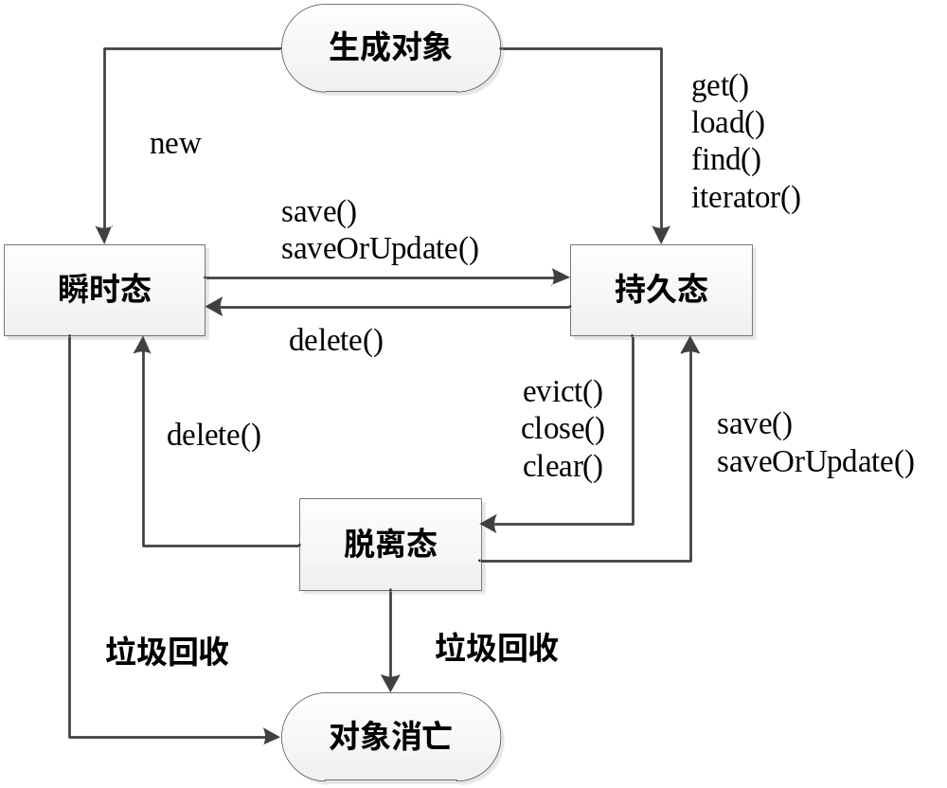
5.5.1 对象状态
图5-7 对象状态转换图

Slide 28
5.5.2 创建持久化类
持久化类是指其对象实例需要被Hibernate持久化到数据库中的类，创建持久化类需要注意以下几点：
持久化类符合JavaBean的规范，包含一些属性，以及与之对应的getXXX（）和setXXX（）方法。
name属性的get方法为getName()
如果持久化类的属性为boolean类型，那么他的get方法名即可以用get作为前缀，也可以用is作为前缀
持久化类需有一个id属性，用来唯一标识类的每一个对象
持久化类必须提供一个不带参的默认构造方法

Slide 29
5.5.2 创建持久化类
创建一个简单的持久化类示例Customer.java
public class Customer {
private Integer id; //对象id
private String username; //用户名
private String password; //密码
public Integer getId(){
return id;}
public void setId(Integer id){
this.id = id;}
public String getUserName(){
return username;}
public void setUserName(String username){
this.username = username;}
public String getPassword(){
return password;}
public void setPassword(String password){
this.password = password;}}

Slide 30
5.5.2 创建持久化类
该持久化类包括三个属性信息：id、用户名、密码。每个属性都可以通过映射文件Customer.hbm.xml与数据表中的字段建立对应关系。创建好持久化类之后，就可以通过Session对象实例对数据库进行操作
public class HibernateTest {
public static void main(String[] args){
SessionFactory sessions = new Configuration().configure().buildSessionFactory();
Session session = sessions.openSession();
Transaction tx = null;
try{
tx = session.beginTransaction();
Customer cus = new Customer();
cus.setUserName("zhangsan");
cus.setPassword("123456");
System.out.println("开始插入数据到数据库......")；
session.save(cus);
tx.commit();

Slide 31
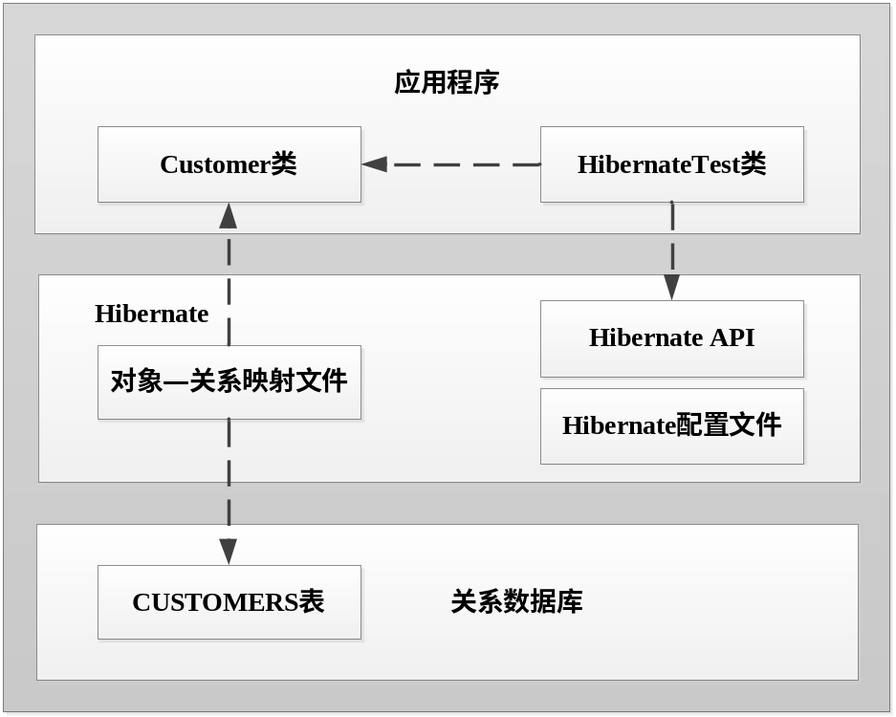
5.6 Hibernate的对象—关系映射文件
Hibernate映射文件中包含了基本的映射信息，它描述了每一个持久化类与其对应的数据表之间的关联信息
图5-8 对象—关系映射文件所处位置

Slide 32
对象—关系映射文件
（1）创建数据库表CUSTOMERS
在CUSTOMERS表中定义了三个字段，ID、NAME和PASSWORD，其中ID字段作为主键与持久化类Customer的id属性对应。
create table CUSTOMERS (
ID int(20) not null primary key auto_increment,
NAME varchar(20) not null,
PASSWORD varchar(20) not null);

Slide 33
对象—关系映射文件
（2）创建对象—关系映射文件
创建映射文件Customer.hbm.xml，把对象—关系映射的逻辑放在此文件中。
<?xml version="1.0"?>
<!DOCTYPE hibernate-mapping PUBLIC "-//Hibernate/Hibernate Mapping DTD3.0//EN"
"http://hibernate.sourceforge.net/hibernate-mapping-3.0.dtd">
<hibernate-mapping package="hibernate.ch05">
<class name="Customer" table="CUSTOMERS">
<id name="id" column="ID" type="integer">
<generator class="identity"/>
</id>
<property name="username" column="NAME" type="string" length="20"></property>
<property name="password" column="PASSWORD" type="string" length="20"></property>
</class>
</hibernate-mapping>

Slide 34
对象—关系映射文件
<hibernate-mapping>元素
在映射文件中，<hibernate-mapping>是对象—关系映射的根元素，其他元素必须嵌入其内。
表5-2 <hibernate-mapping>元素属性
属 性 | 功能描述 | 默认值
schema | 数据库的schema名称
auto_import | 设定在映射文件中是否可以在查询语言中使用非完整类名。 | True
default-cascade | 默认的级联方式 | None
default-lazy | 对于没有设定延迟加载的类和集合是否设定延迟加载 | True
default-access | 属性访问方式 | Property
catalog | 数据库的catalog名称
package | 映射文件中类默认的包名

Slide 35
对象—关系映射文件
<class>元素
它用来描述持久化类与数据库中表的映射关系。其中name属性指定类名，table属性指定所对应的表名
<id>元素
它用来描述持久化类Customer的OID与数据表的主键的映射。其中name属性指定类的主键，column指定表的主键。
<property>元素
property元素用于描述普通字段的关联，即某个对象的属性与数据表中字段的对应关系。

Slide 36
5.7 Hibernate关系映射
5.7.1 一对一关联
5.7.2 一对多关联
5.7.3 多对多关联

Slide 37
5.7.1 一对一关联
一对一关联比较容易理解，即A对象与B对象一一对应。例如，现假设学校宿舍是单人间，那么学生对象Student和宿舍对象Dormitory就是一对一关系，即一个学生只能住一个宿舍，而一个宿舍里也只能住一个学生。要建立它们之间的一对一关联，可以使用<one-to-one>元素进行设置。
首先需要在Student对象的映射文件Student.hbm.xml中定义到Dormitory对象的关联

Slide 38
5.7.1 一对一关联
<?xml version="1.0"?>
<!DOCTYPE hibernate-mapping PUBLIC "-//Hibernate/Hibernate Mapping DTD3.0//EN"
"http://hibernate.sourceforge.net/hibernate-mapping-3.0.dtd">
<hibernate-mapping>
<class name="sec1.Student" table="STUDENT">
<id name="id" column="ID" type="integer">
<generator class="identity"/>
</id>
<property name="name" column="NAME" type="string" length="20"></property>
</class>
<one-to-one name="dormitory" class="Dormitory">
</hibernate-mapping>

Slide 39
5.7.1 一对一关联
同样的，还需要在Dormitory对象的映射文件Dormitory.hbm.xml中定义到Student对象的关联
其中<one-to-one>元素属性如表5-8所示。
<one-to-one name="student" class="Student" constrainted="true">
属 性 | 功能描述 | 默认值
name | 映射类属性的名称
class | 映射的目标类名称
cascade | 操作时的级联关系
constrainted | 当前类对应的表与被关联的表之间是否存在外键约束 | false
fetch | 抓取数据的策略
property-ref | 指定关联类的属性名，此属性和本类的主键相对应 | 关联类的主键
access | Hibernate访问这个属性的策略 | property
formula | 定义一个SQL表达式来计算这个属性的值
lazy | 指定对于此关联对象是否使用延迟加载以及延迟加载的策略 | proxy
entity-name | 被关联类的实体名

Slide 40
5.7.2 一对多关联
对于一对多关联的定义，Dormitory与Student之间是一对多关联，那么Dormitory对象的实例就要对应多个Student对象的实例。在Hibernate中这种关联通过集合对象来处理，这里使用<set>元素完成配置。
在Dormitory.hbm.xml映射文件中添加<one-to-many>元素
其中<key>标签指定对应字段，一对多关联映射通常在多的一端维护关系。
<set name="student" inverse="true" cascade="sace-update">
<key column="Dorm_id"/>
<one-to-many class="Student"/>
</set>

Slide 41
多对一
与一对多反向，Student与Dormitory之间是多对一关联，则需要在Student.hbm.xml映射文件中添加<many-to-one>元素
值得注意的是，<key>标签和<many-to-one>标签加入的字段必须保持一直，否则会产生数据混乱。
<many-to-one name="dormitory" column="Dorm_id"/>

Slide 42
5.7.3 多对多关联
例如学生Student对象与课程Course对象之间就是多对多关联，即一个学生可以选修多门课程，而一门课程可以被多名学生选修。要完成多对多关联配置，需要在两个对象的映射文件中同时进行配置。与此同时，还需要创建一张中间表t_stu_cour。
首先，在Student.hbm.xml中添加以下代码
<set name="course" table="t_stu_cour" inverse="true" cascade="save-update">
<key column="Stu_id"/>
<many-to-many class="Course" column="Cour_id"/>
</set>

Slide 43
5.7.3 多对多关联
同样，在Course.hbm.xml映射文件中添加以下代码。
其中Stu_id和Cour_id是中间表t_stu_cour中的两个字段
<set name="student" table="t_stu_cour" inverse="true" cascade="save-update">
<key column="Cour_id "/>
<many-to-many class="Student" column="Stu_id"/>
</set>

Slide 44
5.7.3 多对多关联
<many-to-many>子元素属性如表5-11所示
表5-11 <many-to-many>元素属性
属 性 | 功能描述 | 默认值
column | 中间关联表中映射到关联目标表的关联字段
class | 关联的目标类
fetch | 设置抓取数据的策略 | select
lazy | 指定对于此关联对象是否使用延迟加载策略 | proxy
not-found | 指定外键引用的数据不存在时的处理方式 | exception
entity-name | 被关联类的实体名
formula | 定义一个SQL表达式来计算此属性的值

Slide 45
5.8 通过Hibernate API操纵数据库
（1）创建一个Configuration对象实例
创建一个Configuration对象实例，为接下来读取配置文件做好准备工作。
（2）读取配置文件
默认情况下，Hibernate会在CLASSPATH所指定的路径下寻找hibernate.cfg.xml文件或者hibernate.properties文件。读取配置文件的工作是通过Configuration对象的configure( )方法完成。
Configuration config = new Configuration( );

Slide 46
5.8 通过Hibernate API操纵数据库
（3）创建SessionFactory对象实例
调用Configuration类的buildSessionFactory( )方法创建一个SessionFactory对象实例，并把Configuration对象所包含的所有配置信息拷贝到SessionFactory对象的缓存中
（4）创建Session对象
Hibernate初始化完成后，就可以调用SessionFactory对象的oepnSession( )方法创建Session对象实例，通过Session对象执行访问数据库的操作。

Slide 47
Session接口提供数据库操作方法
save( )方法：将Java对象保存至数据库。
当运行session.save(cus)方法时，Hibernate执行以下SQL语句
Session session = sessions.openSession();
Transaction tx = null;
try{
tx = session.beginTransaction();
Customer cus = new Customer();
cus.setUserName("zhangsan");
cus.setPassword("123456");
session.save(cus);
tx.commit();
insert into CUSTOMERS (ID, NAME, PASSWORD)
values (1,'zhangsan','123456');

Slide 48
Session接口提供数据库操作方法
update( )方法：更新数据库中的Java对象。
Customer cus = new Customer();
cus.setId("2");
cus.setUserName("wangwu");
cus.setPassword("225599");
session.update(cus);
tx.commit();

Slide 49
Session接口提供数据库操作方法
delete( )方法：删除数据库中的Java对象
值得注意的是，删除操作的依据是根据这个实体对象的标识符（主键）来进行的。
Session session = sessions.openSession();
Transaction tx = session.beginTransaction();
Customer cus = new Customer();
cus.setId("1");
session.delete(cur);
tx.commit();

Slide 50
Session接口提供数据库操作方法
load( )方法：从数据库中加载Java对象
load( )方法与get( )类似，都是通过对象的标识符（主键）找到数据表中对应的记录。
Session session = sessions.openSession();
Transaction tx = session.beginTransaction();
Customer cus = new Customer();
session.load(Customer.class,"2");
tx.commit();

Slide 51
Session接口提供数据库操作方法
get( )方法：通过标识符得到指定类的Java对象实例
当查找的记录不存在时，get( )方法会返回null，而load( )方法将会抛出一个HibernateException异常。
load( )方法可以返回实体的代理类实例，而get( )方法只能直接返回实体类
load( )方法可以充分利用Hibernate的内部缓存和二级缓存中现有的数据，而get( )方法只能在Hibernate内部缓存中进行数据查找

Slide 52
Session接口提供数据库操作方法
find( )方法：从数据库中查询Java对象
load( )方法与get( )类似，都是通过对象的标识符（主键）找到数据表中对应的记录。
tx = session.beginTransaction();
List customers = session.find("from Customer as cus order by cus.id asc");
tx.commit();

Slide 53
5.9 在MyEclipse中使用Hibernate
MyEclipse的下载与安装
利用MyEclipse进行Hibernate项目开发
1、新建项目
2、创建数据库连接
3、在MyEclipse项目中加入Hibernate
4、MyEclipse自动生成对象—关系映射文件和持久化类文件

Slide 54
小结
本章主要介绍了ORM框架技术，对常用的ROM框架做了简要介绍，其中Hibernate作为目前主流的ROM框架得到广泛应用。Hibernate对JDBC进行了面向对象封装，使得Hibernate可以很容易的对数据库进行操作。本章还对Hibernate项目开发的流程进行了介绍，包括Hibernate与数据库的连接、Hibernate持久化类的生成、Hibernate的映射文件和配置文件的配置，以及Hibernate是如何通过API对数据库进行操作的。最后，介绍了在MyEclipse中开发Hibernate项目的详细步骤，由于MyEclipse能自动的完成映射文件、持久化类、配置文件的生成，从而大大的节约了Hibernate项目的开发时间。

